Slide 1
Озеро Халанда - чудо Забайкальской природы

Slide 2
Озеро Халанда находится в долине реки Халанда - левого притока Онона. Имеющее относительно небольшие размеры - примерно 500×800 метров, и глубину до 4,5 метра, наполненное горько-солёной водой, оно даёт жизнь удивительно многообразному добрососедству многих редких растений, насекомых, птиц и животных.

Slide 3
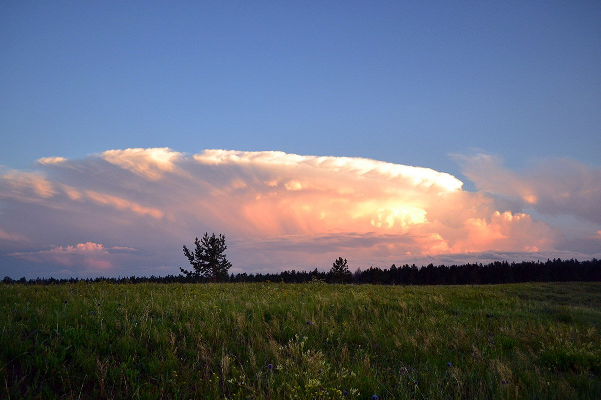
Чтобы добраться до места, из Читы нужно взять курс на лесостепной Акшинский район. Прямо на Акшу. Дорога протяжённостью 260 километров займёт примерно 4 часа.
А теперь попробуем ответить на самый важный вопрос: зачем вообще стоит преодолевать эти 260 километров, если озёр и вокруг Читы хватает?

Slide 4
Халанда - это святое для бурят и целебное для всех без исключения озеро, 36 лет назад объявленное памятником природы.
Приезжают на него, в первую очередь, чтобы использовать силу местных лечебных грязей, найти которые здесь можно без проблем.
Всё просто: песчаные пляжи ищите на южном берегу, грязи - на северном.
Именно грязи стали причиной придания озеру статуса памятника. Ещё в 80-х годах прошлого века в планах было когда-нибудь открыть здесь грязелечебницу, а пока этого не случилось, статус памятника позволяет сохранять то, что есть, и следить за стабильностью местной экосистемы.

Slide 5
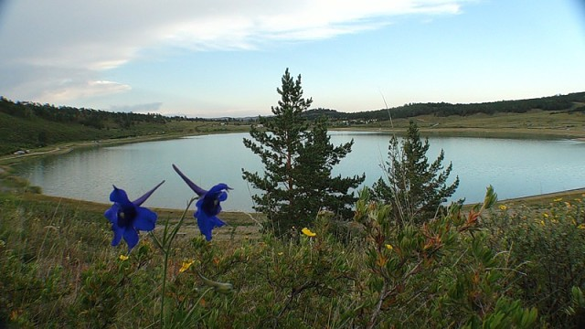

Slide 6
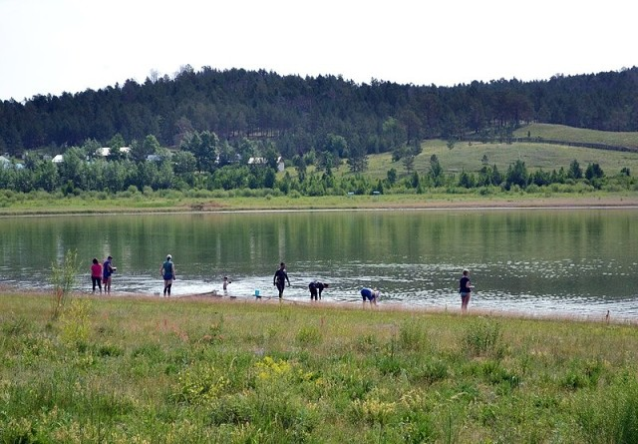
Щедро покрыв тело целебной грязью, под жалобное утиное кряканье человек вдыхает солоноватый горячий воздух и зачарованно смотрит на усыпанный сибирским абрикосом курчавый склон возвышающейся рядом сопки. Примерно за таким набором ощущений едут на Халанду - удивительное озеро на юге Забайкалья.

Slide 7
Весной это в чистом виде благоухающая цветущая сакура, летом - кажется, совсем несъедобный, но по виду настоящий и очень симпатичный абрикос.
Есть и много, очень другого интересного - привычного и редкого - краснокнижного, яркого и не очень. Благоухающего, шелестящего, составляющего цельную картину идиллии.

Slide 8
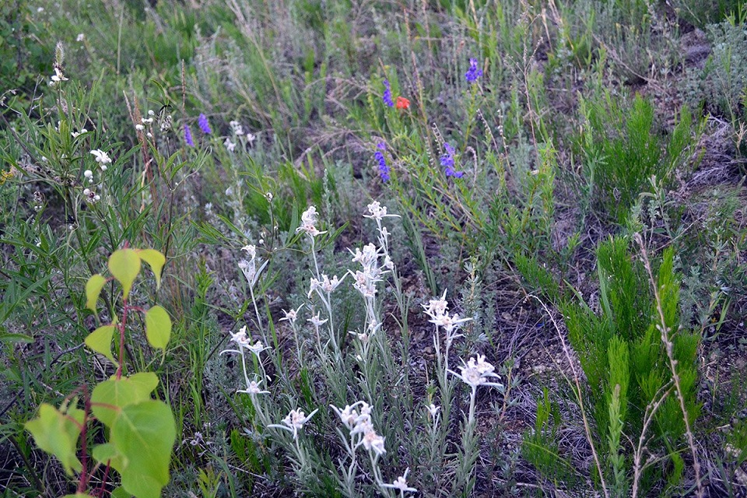

Slide 9
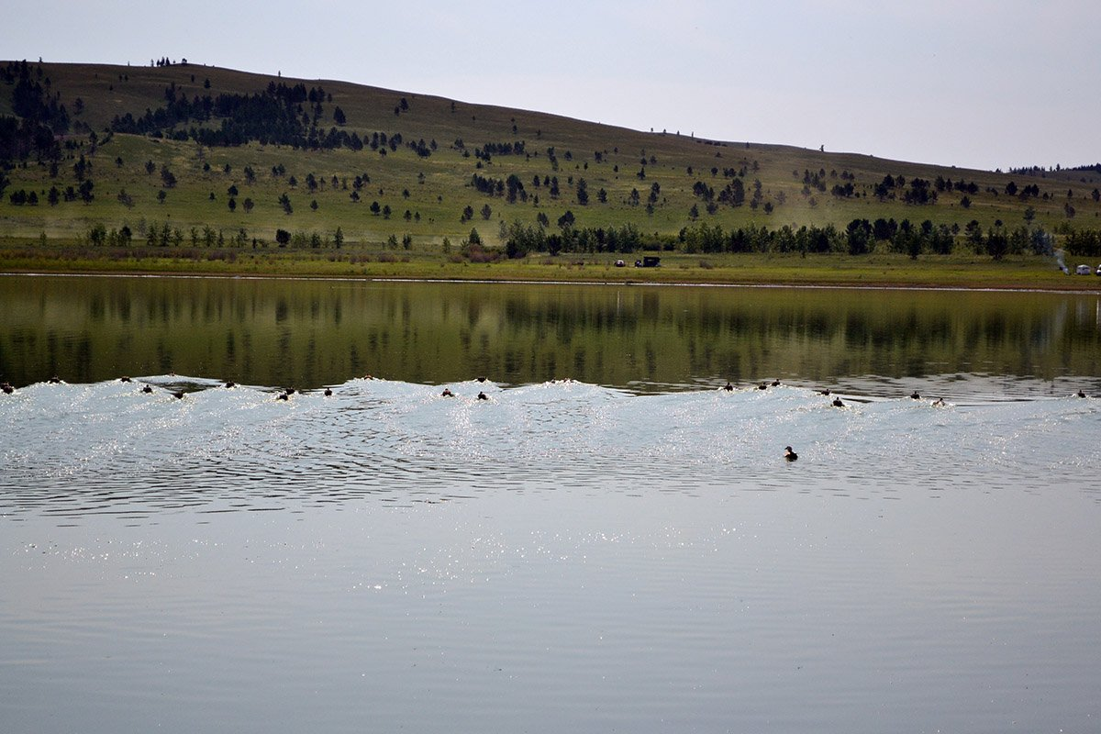
Птицы обожают Халанду. Красные утки огари здесь совершенно не боятся человека и спокойно соседствуют с ним, в постоянной заботе о молодняке. Утиное кряканье - главная музыкальная тема Халанды в тёплое время года.

Slide 10
Краевед, биолог Олег Корсун в «Путеводителе по особо охраняемым природным территориям Забайкальского края» пишет, что «окрестности озера примечательны разнообразием видов степей: холодно-полынные, нителистниковые, житняковые, ковыльные и другие». Не специалист вряд ли сможет визуально выделить все перечисленные виды и впечатлиться именно этим фактом, но местный пейзаж действительно достоин созерцания, фотографирования и отпечатывания в памяти. Он разнообразен и гармоничен, лёгок и монументален одновременно.

Slide 11
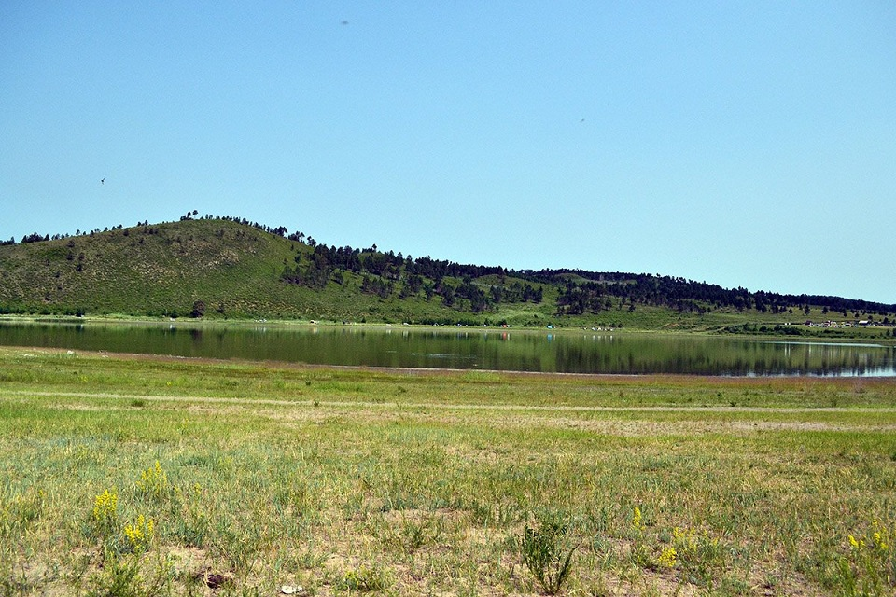

Slide 12
Добро пожаловать

Slide 13
Спасибо за внимание!

